Slide 1
Обратимые и необратимые реакции. Химическое равновесие.

Slide 2
Необратимые реакции – это реакции, которые протекают только в одном направлении.
2KMnO4 = K2MnO4 + MnO2 + O2$↑$
BaCl2 + Na2SO4 = BaSO4↓ + 2NaCl

Slide 3
Обратимые реакции – это реакции, которые одновременно протекают в прямом и обратном направлениях.
$$Аа+вВ\underset{⇔}{прямая} сС+dD$$
обратная

Slide 4
Состояние обратимой реакции, при которой скорость прямой реакции равна скорости обратной реакции, называется химическим равновесием.
$$V_{пр}=V_{обр}$$

Slide 5
Константа равновесия (Кр)– это отношение константы скорости прямой реакции (Кпр) к константе скорости обратной реакции (Кобр).
$$К_{Р}=\frac{К_{пр}}{К_{обр}}$$

Slide 6
Константа равновесия – это отношение произведения равновесных концентраций продуктов реакции к произведению равновесных концентраций исходных веществ.

Slide 7
Задача. Составить выражение константы равновесия и вычислить ее значение
2SO2(г) + O2(г) = 2SO3(г)
Если
[SO2] = 0,12 моль/л
[O2] = 0,06 моль/л
[SO3] = 0,04 моль/л

Slide 8
Факторы, влияющие на смещение равновесия
Принцип Ле-Шателье: если на равновесную систему оказывается внешнее воздействие, то равновесие смещается в сторону той реакции, которая ослабевает это воздействие.

Slide 9
1. Влияние температуры (t): при повышении температуры равновесие смещается в сторону эндотермической реакции, а при понижении температуры – в сторону экзотермической реакции

Slide 10
2. Влияние концентрации (С): при повышении концентрации вещества равновесие смещается в сторону той реакции, при которой вещество расходуется; при понижении концентрации вещества – в сторону той, при которой вещество образуется.

Slide 11
3. Влияние давления (р): при увеличении давления в системе равновесие смещается в сторону реакции, идущей с уменьшением объемов газов; при уменьшении давления – в сторону реакции, идущей с увеличением объемов газов

Slide 12
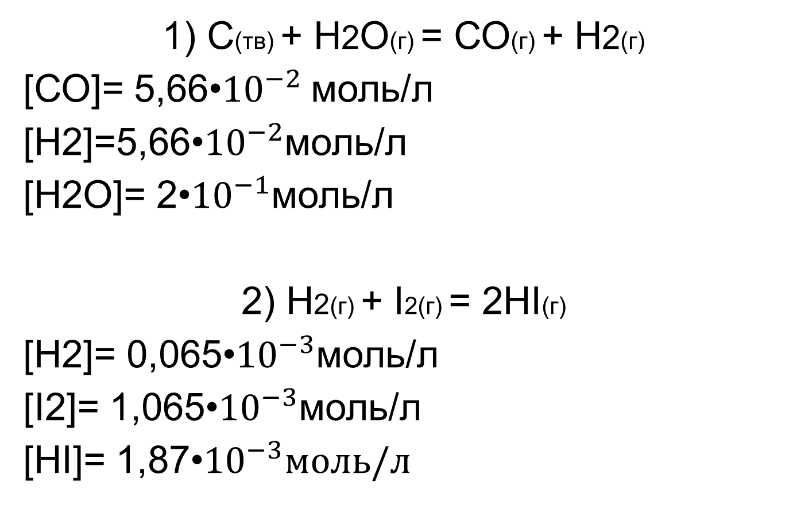
Задание 1. Составьте выражение константы равновесия и вычислите ее значение для реакций:
1) С(тв) + Н2О(г) = СО(г) + Н2(г)
[СО]= 5,66•${10}^{−2}$моль/л
[Н2]=5,66•${10}^{−2}$моль/л
[Н2О]= 2•${10}^{−1}$моль/л
2) Н2(г) + I2(г) = 2HI(г)
[Н2]= 0,065•${10}^{−3}$моль/л
[I2]= 1,065•${10}^{−3}$моль/л
[HI]= 1,87•${10}^{−3}моль/л$

Slide 13
В какую сторону изменится равновесие?
NO2(г) = N2O4(г) – 96кДж
2CO(г) + O2(г) = 2CO2(г) + 568кДж
2NO(г) + O2(г) = 2NO2(г) +113кДж
CaCO3(тв) = CaO(тв) + CO2(г); ∆Н>0

